Slide 1
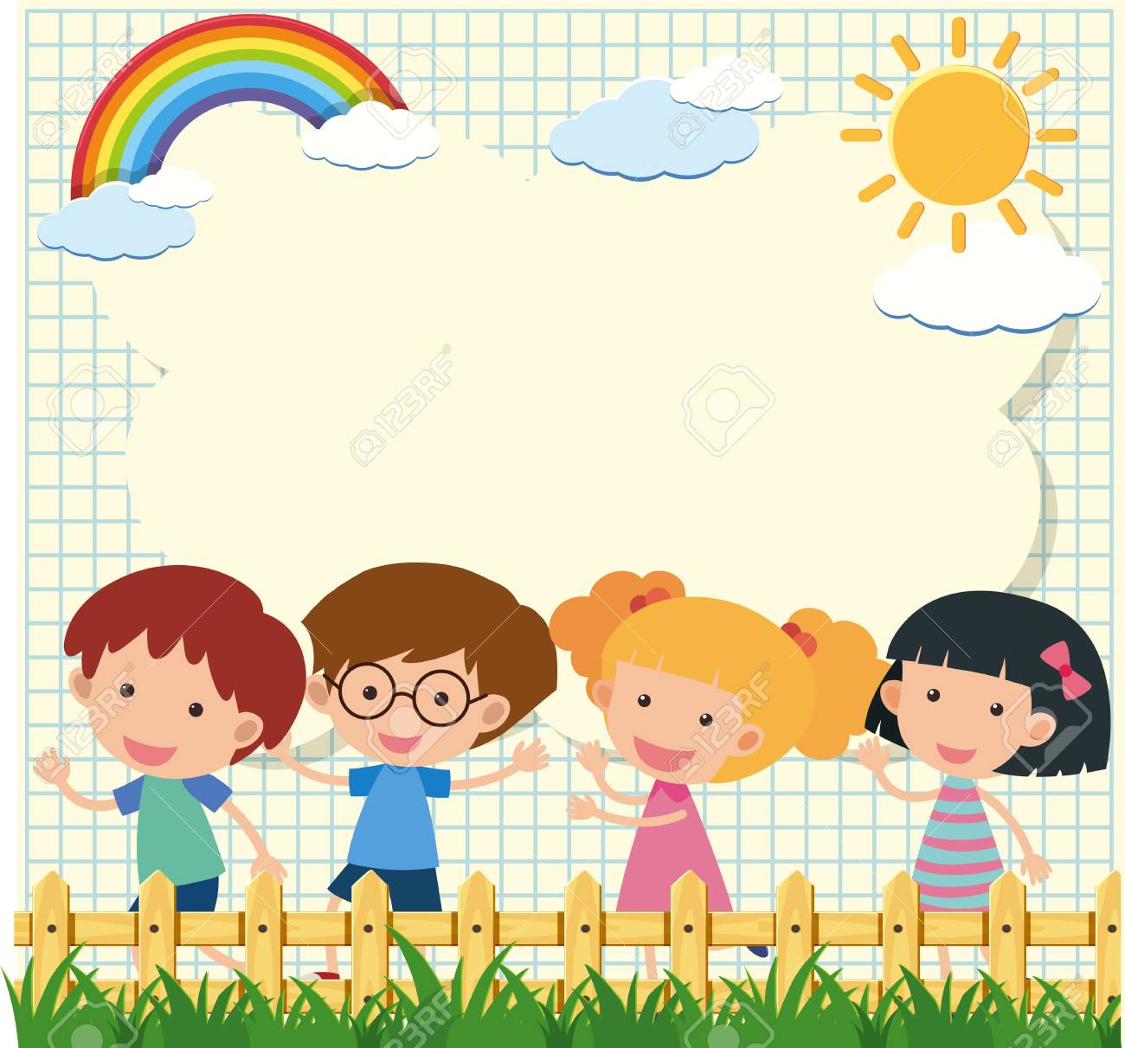
Chào mừng các con đến với tiết Chính tả

Slide 2
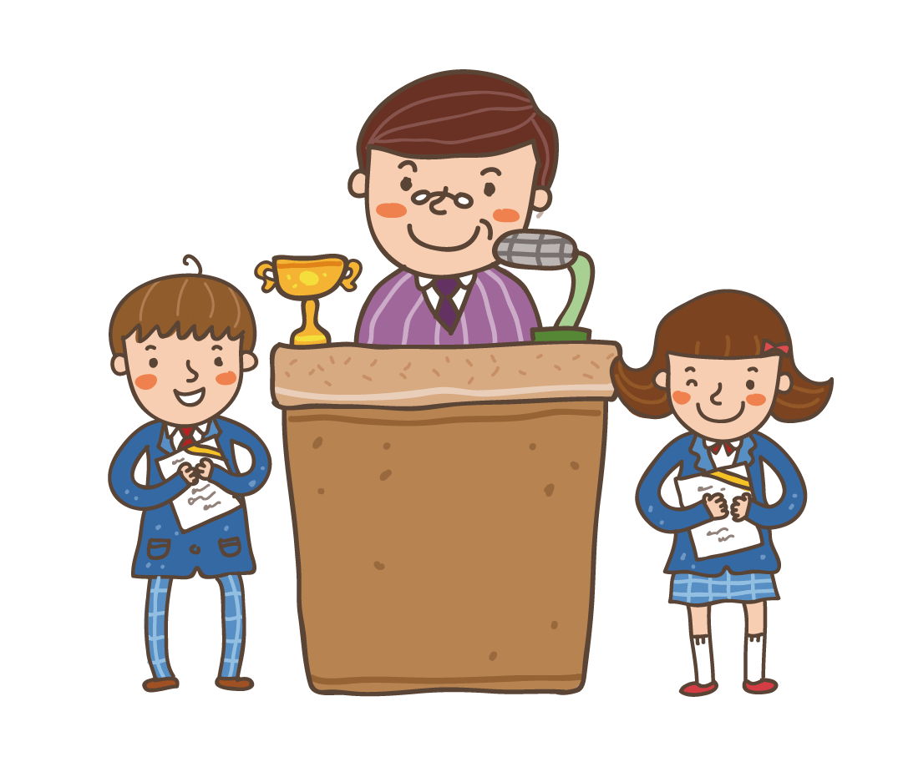
Nhìn - viết:
Mặt trăng tìm bạn
Notes:
2

Slide 3
Thứ hai ngày 8 Ǉháng 3 năm 2021
Chính Ǉả
Mặt trăng tìm bạn
Mặt trăng
muốn tìm bạn.
Mọi ngưƟ
đã đi ngủ hết.
Mặt trăng
bật khŉ.
Mặt
trăng
ưϐ mình
tìm đưϑ
mŎ ngưƟ bạn.

Slide 4
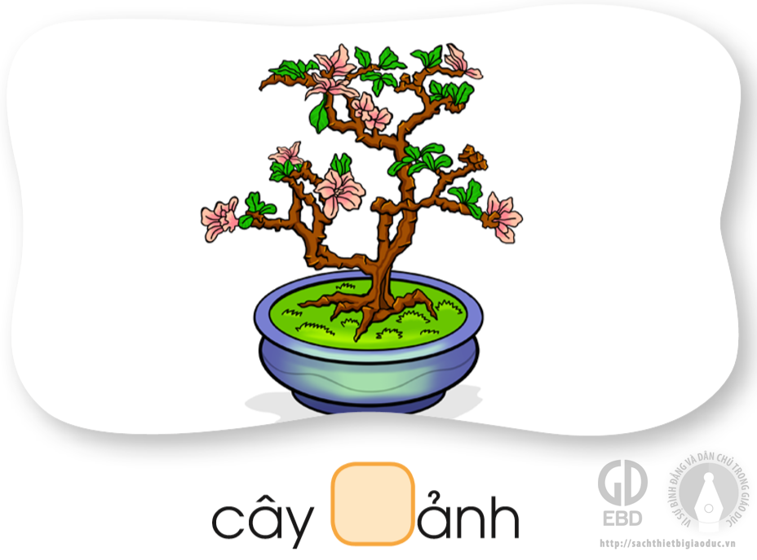
2. Chọn c hay k ?
c
k

Slide 5
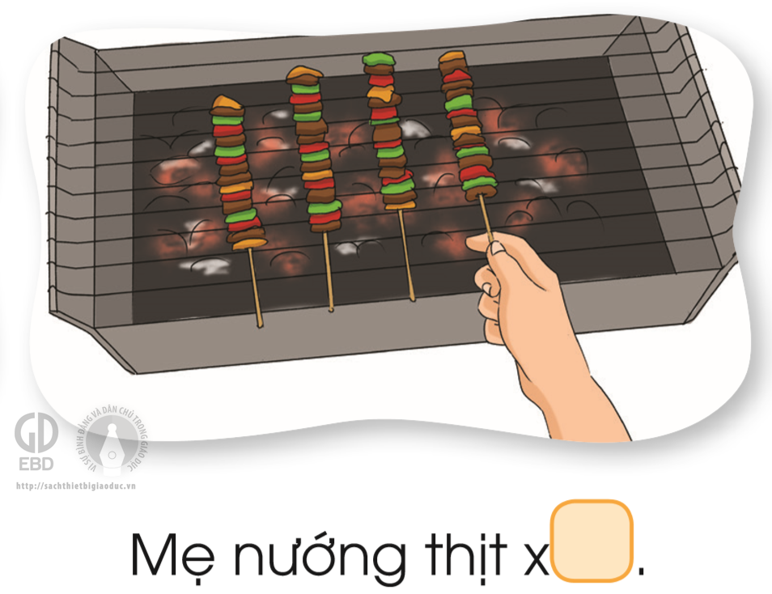
3. Chọn iên hay iêt?
iêt
iên

Slide 6
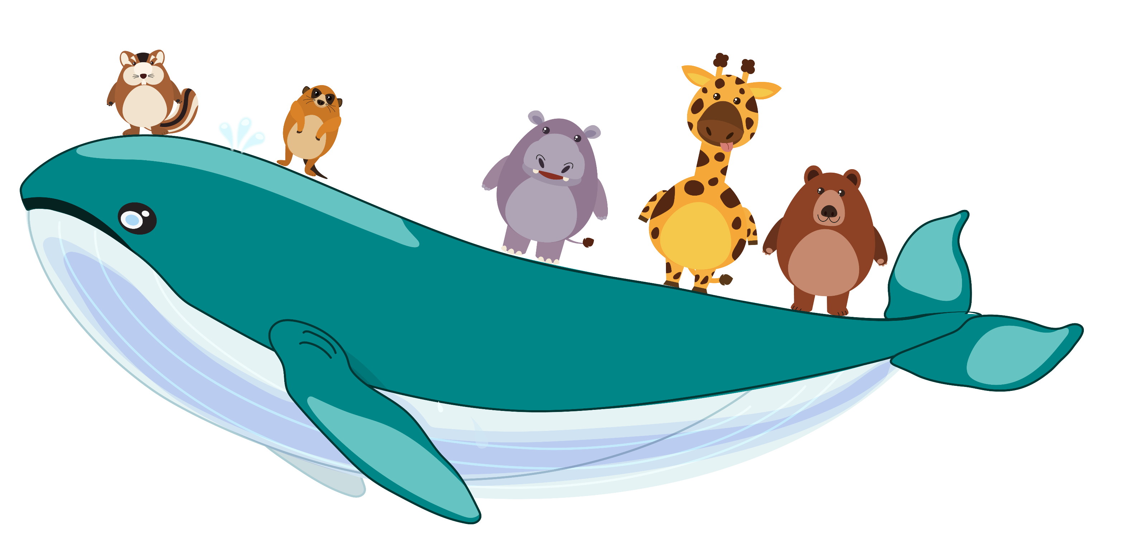
HẸN GẶP LẠI

